Slide 1


Курсы русалок

Slide 2


Услуги агентства
На курсах учат плавать, но не просто кролем или брассом, а с натянутым на ноги хвостом.

Slide 3
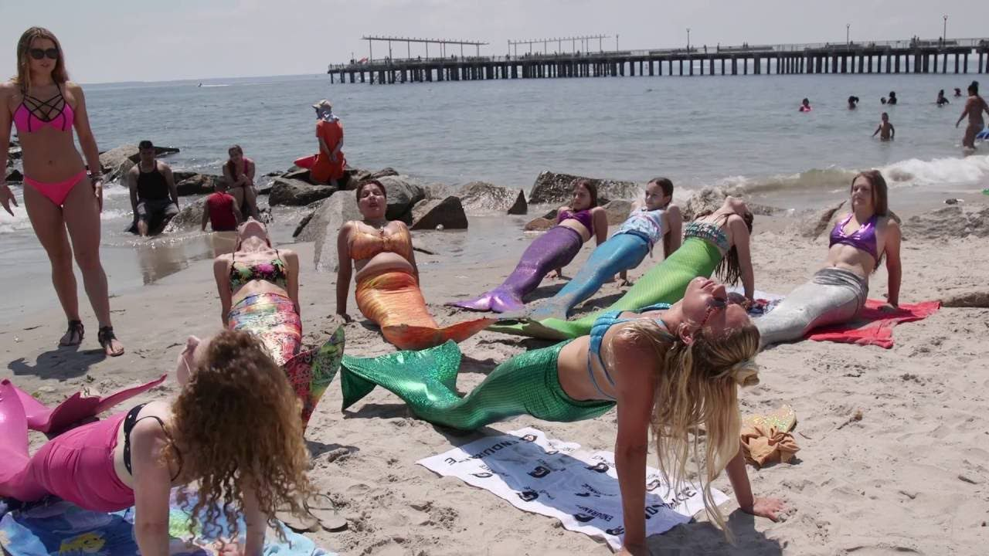

Технические сведения
Бизнес для будущих миллиардеров
Инвестиции: от 55000 руб.
Окупаемость: от 3 месяцев.

Slide 4
Почему идея хороша:
Разнообразие отдыха, веселое времяпровождение, или же возможности семьям отдохнуть от детей
Почему идея может быть плоха:
Риск нанесения вреда для здоровья или жизни потенциальным клиентам
Сезонный бизнес
Какую проблему решает проект?
Осуществление детской мечты и хорошее проведение досуга
Как решает проблему?
Правильно подобранные реквизит и атмосфера позволяют ощутить волшебство и удовольствие.
Для кого?
молодых пар
для семей с детьми
для детей
людей, не умеющих плавать

Slide 5
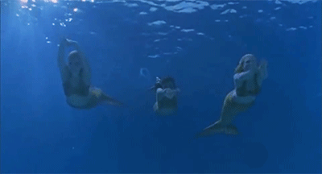

Slide 6

Аутсорсинг носков

Slide 7

Услуги агентства
Предлагает всем желающим подписку на носки: с определенной периодичностью курьер доставляет подписчику упаковку свежих носков.

Slide 8
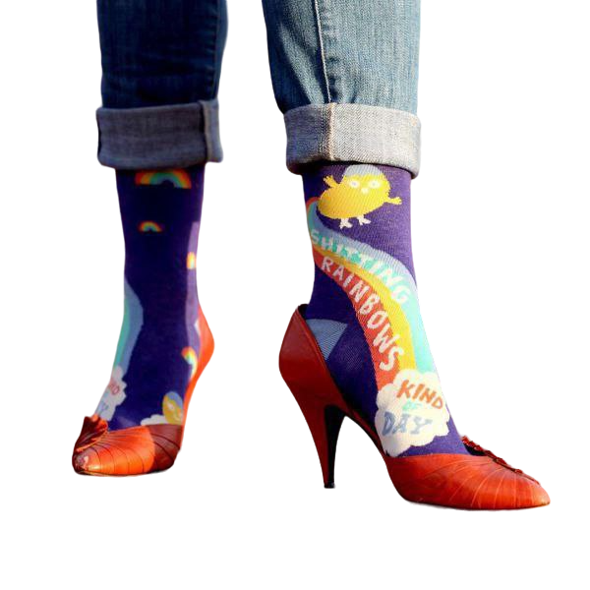
Технические сведения
Для запуска 2 280 000 рублей
Производительность – 1000 пар носков за 12 часов. Оптовая цена 10 рублей. У носков с оригинальным рисунком она в четыре раза выше.
Доход 500 000 рублей в месяц.
Восстановление около года. При правильном подходе к продажам прибыль может значительно увеличиться.

Slide 9
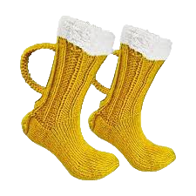
Почему идея хороша:
экономия времени, сил и немного денег подписочный режим
индивидуальные заказы дизайн вещей
Почему идея может быть плоха:
цена скорость предоставление услуги риск некачественного товара риск банкротства компании
Какую проблему решает проект?
Поиск приличной пары носков в доме
Как решает проблему?
Человеку приезжает курьер с грустным лицом и вручает носки.
Для кого?
Для всех людей

Slide 10


Slide 11

Агентство по расставаниям

Slide 12


Slide 13

Услуги агентства
Помощь специалиста
по написанию
прощального сообщения

Slide 14

Пример письма
Дорогой Дмитрий! Мы с сожалением доносим до вашего сведения, что ваша подруга Алина порвала отношения с вами. Хотя вас связывает много общего, и вы создали вместе множество приятных воспоминаний, настало время двигаться дальше. Вероятно, вас шокировало и по понятным причинам расстроило данное сообщение, мы уверены, что вы очень скоро придете в норму. Мы выражаем глубочайшее сожаление и желаем вам всего наилучшего в будущем.

Slide 15

Отправка букета цветов с прощальным письмом

Slide 16


Отправка прощального подарка
Состав:
Коробка для утешительного подарка;
Упаковка различных вкусных снеков;
Подарочная карта в спа-салон;
Набор из двух винных бокалов и бутылочки вина;
Написанное от руки сочувственное послание для покинутого человека;
Пустую коробку с рисунком брошенные смогут наполнить предметами, которые остались у них после ваших отношений – своеобразные “воспоминания” – нижнее белье, общие фото, подаренные безделушки.
Коробку с ними можно легко предать пламени. 🔥

Slide 17

Технические сведения
Время для реализации проекта: 2 месяца
Стартовый капитал: 300 000 руб.
Срок окупаемости: 6 месяцев
Первоначальные расходы
Разработка сайта | 100 000 руб.
Закупка оборудования | 50 000 руб.
Итого: | 150 000 руб.
Персонал и зарплата:
Менеджер – 35 000 руб.
Курьер – 20 000 руб.
Ежемесячные расходы
Зарплата сотрудникам | 55 000 руб.
Реклама | 15 000 руб.
Расходные материалы (коробки, упаковки, бумага) | 50 000 руб.
Итого: | 130 000 руб.

Slide 18
Почему идея хороша:
1) Бизнес не требует особых затрат
2) Люди зачастую не могут признаться, что им нужно расстаться
3) Помогает обойти ненужные ссоры
Почему идея может быть плоха:
критика со стороны общественности
Какую проблему решает проект?
Помогает людям разойтись более спокойным и мирным путем.
Как решает проблему?
Человеку приезжает курьер с грустным лицом и вручает подарок, после чего удивленный получатель открывает и узнает шокирующею новость.
Для кого?
Для людей, которым сложно самим признаться для интровертов для занятых людей

Slide 19
